Slide 1
Экскурсия в школу!

Slide 2
Программное содержание:
1. Развивать у детей наблюдательность, внимание, умение слушать и слышать воспитателя.
2. Воспитывать умение проявлять инициативу и любознательность с целью получения знаний о школе.
3. Расширять представления о школе: здесь дети учатся читать, писать, узнают много интересного.
4. Вызывать стремление как можно больше узнать о школьной жизни, желание учиться в школе.

Slide 3
ПРЕДВАРИТЕЛЬНАЯ РАБОТА
1. Рассматривание картины «Школа»
2. Чтение и анализ детской художественной литературы о школьной жизни.
3. Беседы, рассказы взрослых о своей учебе и любимых учителях.
4. Рисование на темы: «Здание школы», «Класс».
5. Закреплять правила дорожного движения.

Slide 5
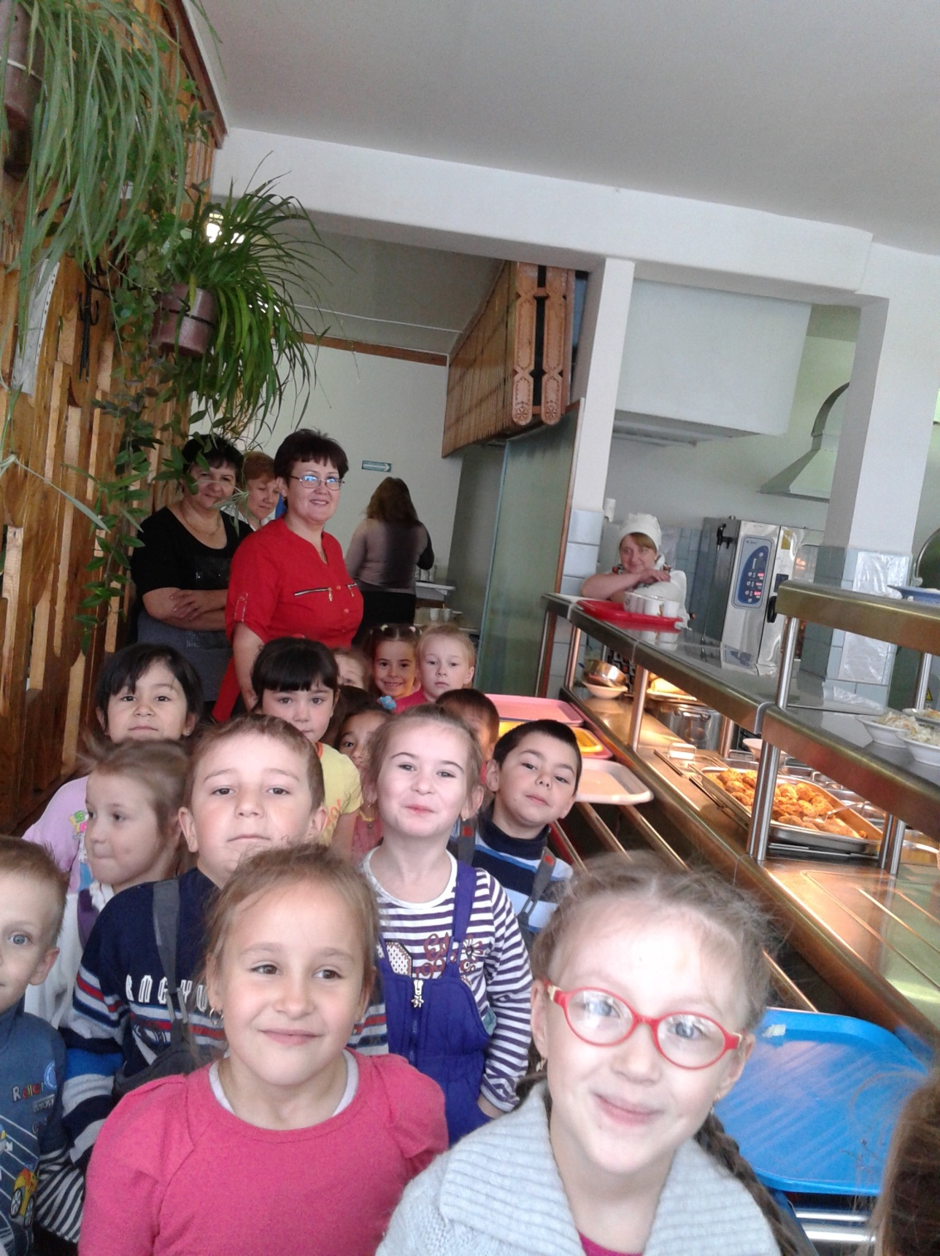

Slide 6
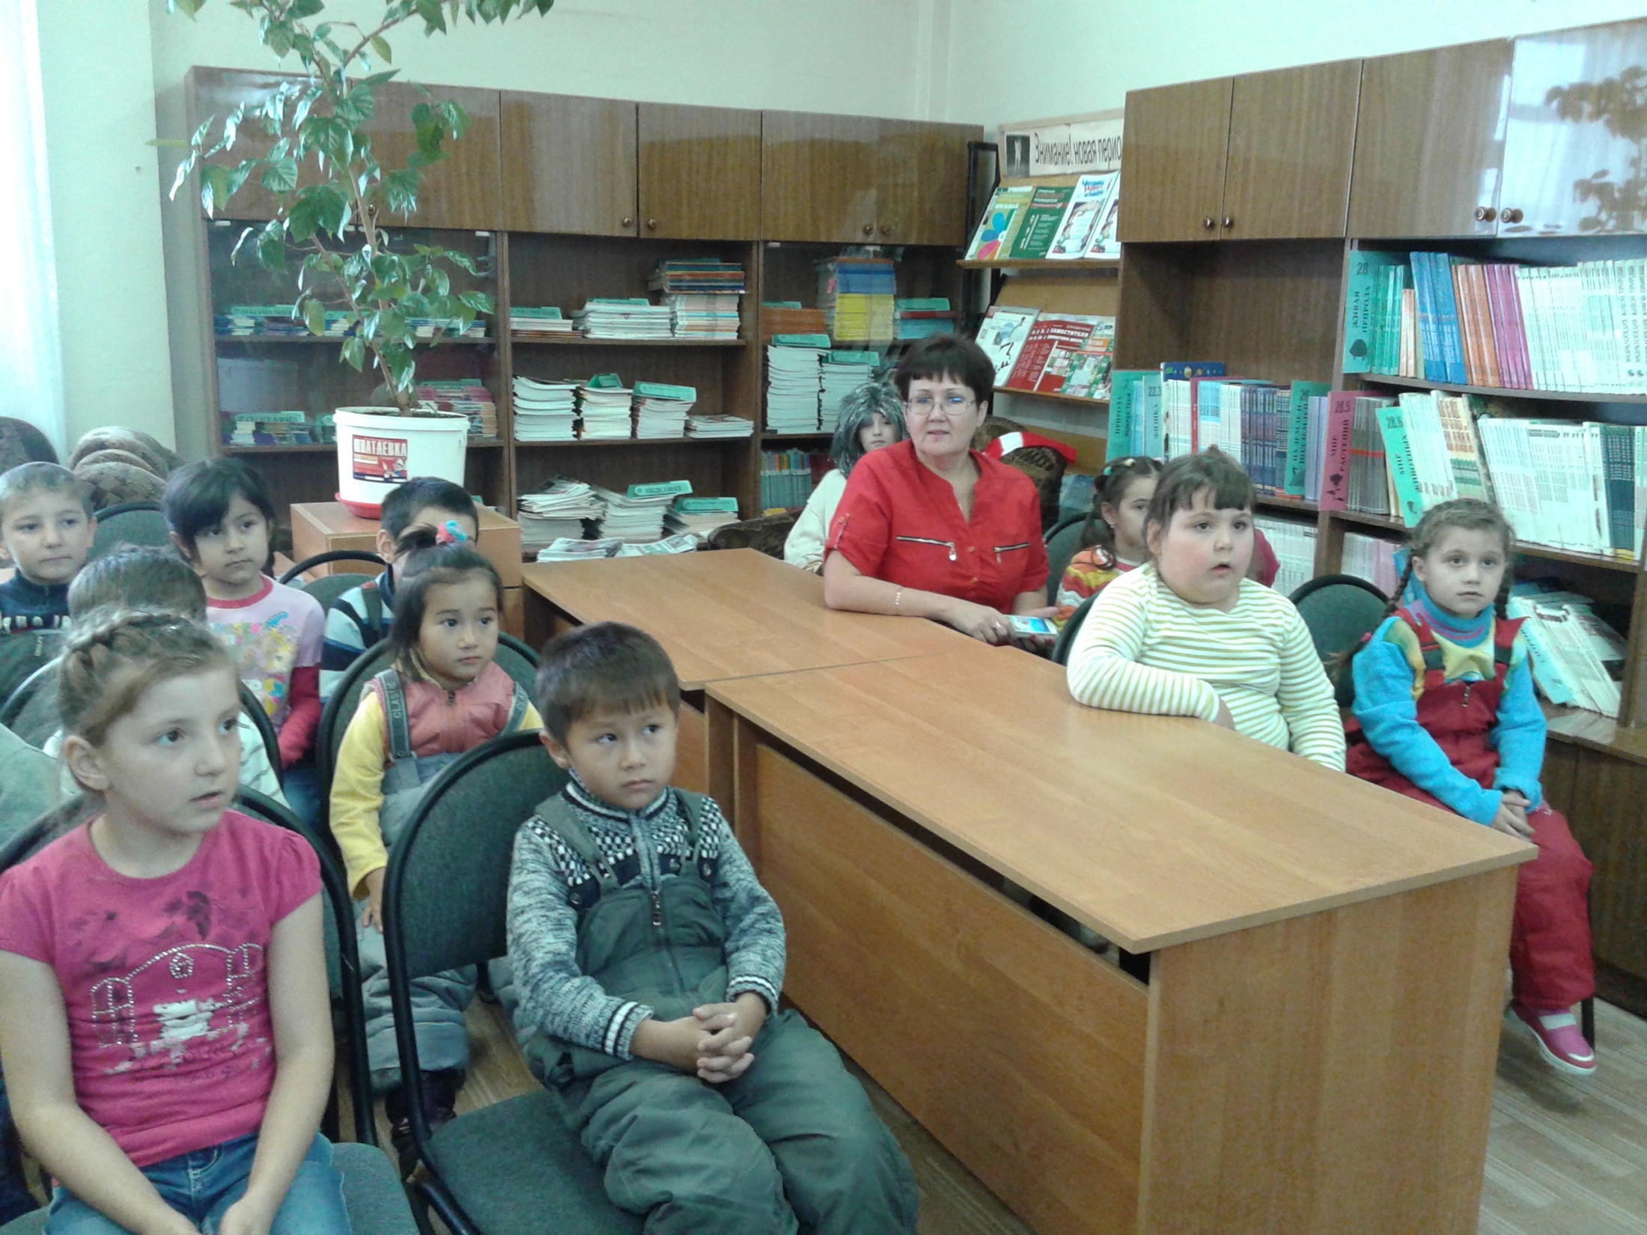

Slide 7
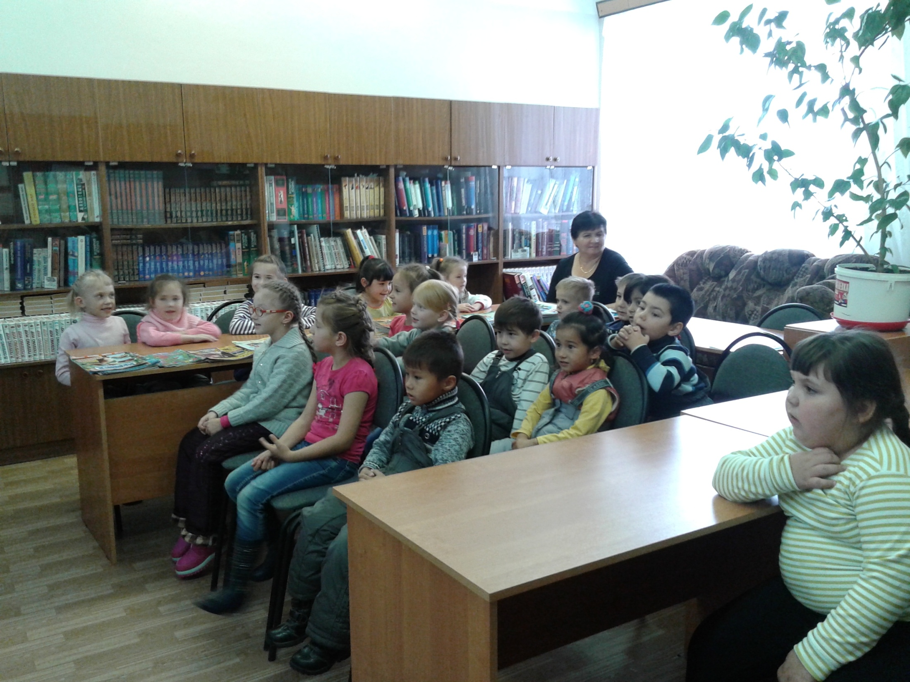

Slide 8
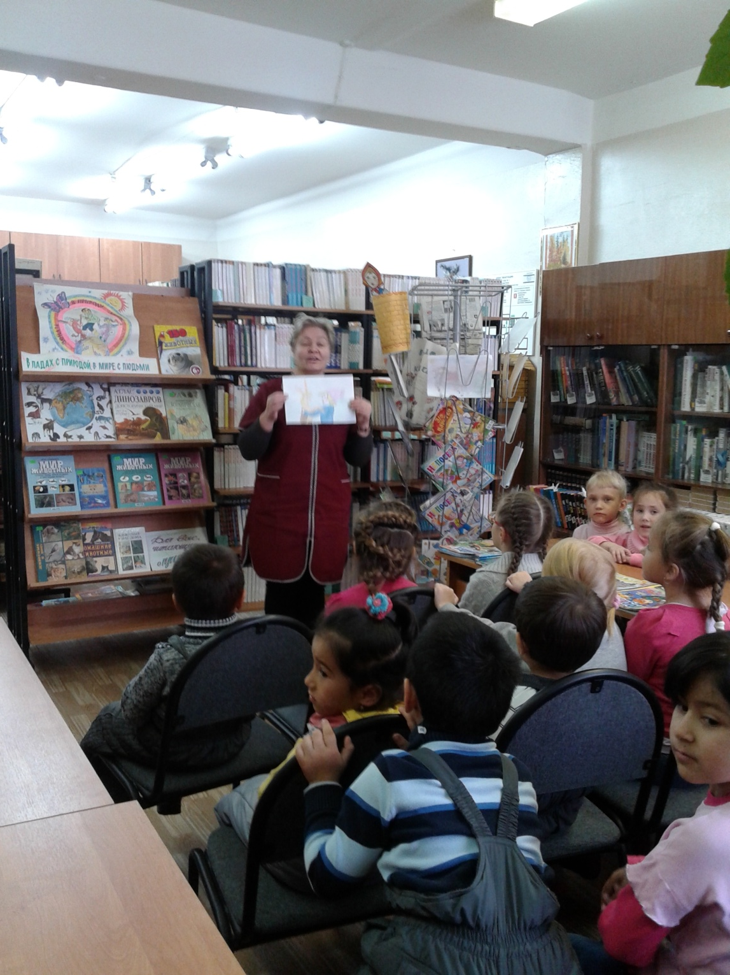

Slide 9
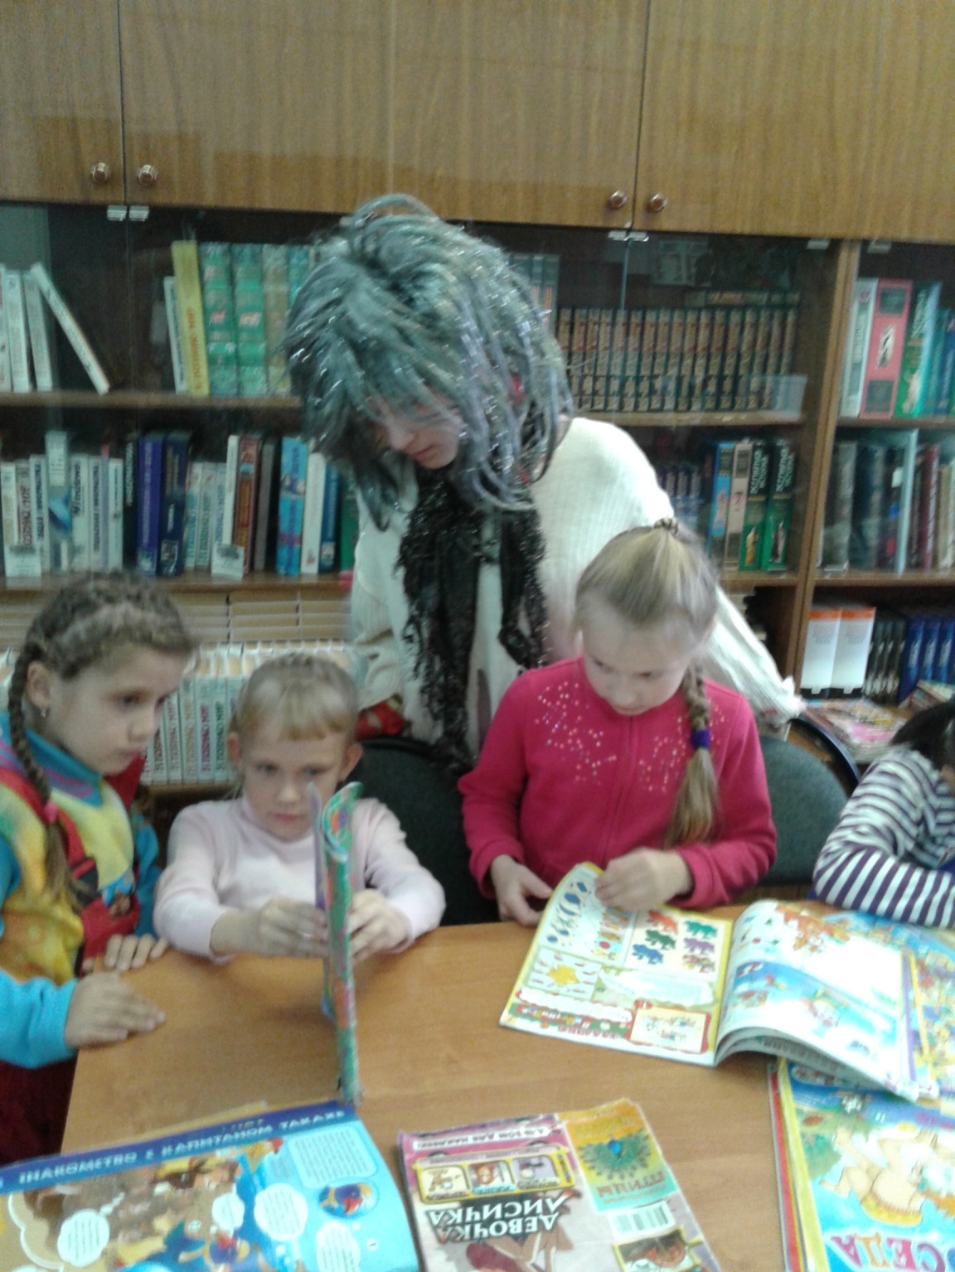

Slide 10
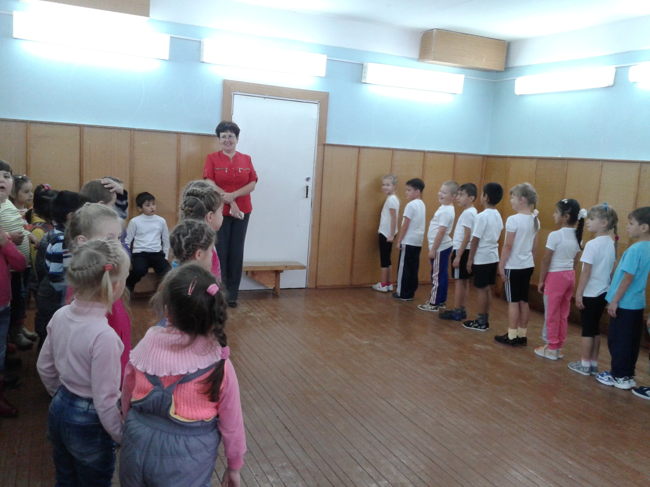

Slide 11
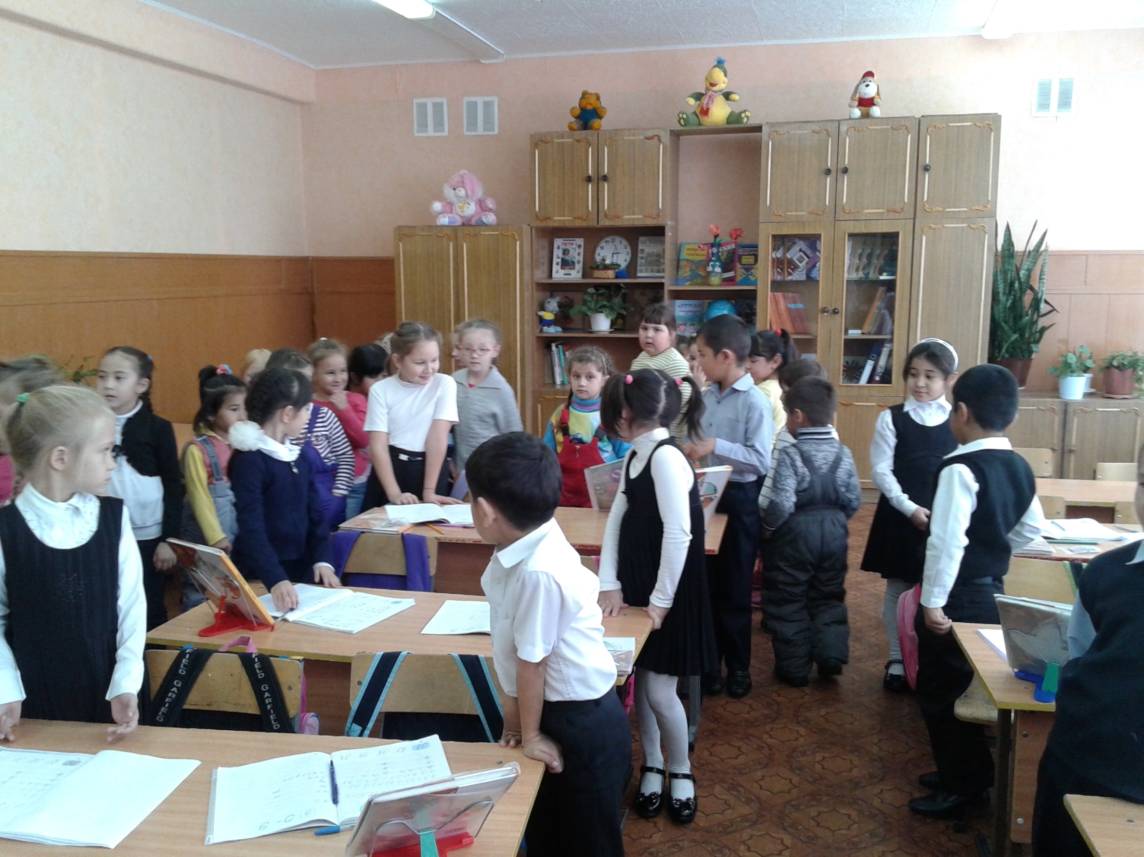

Slide 12
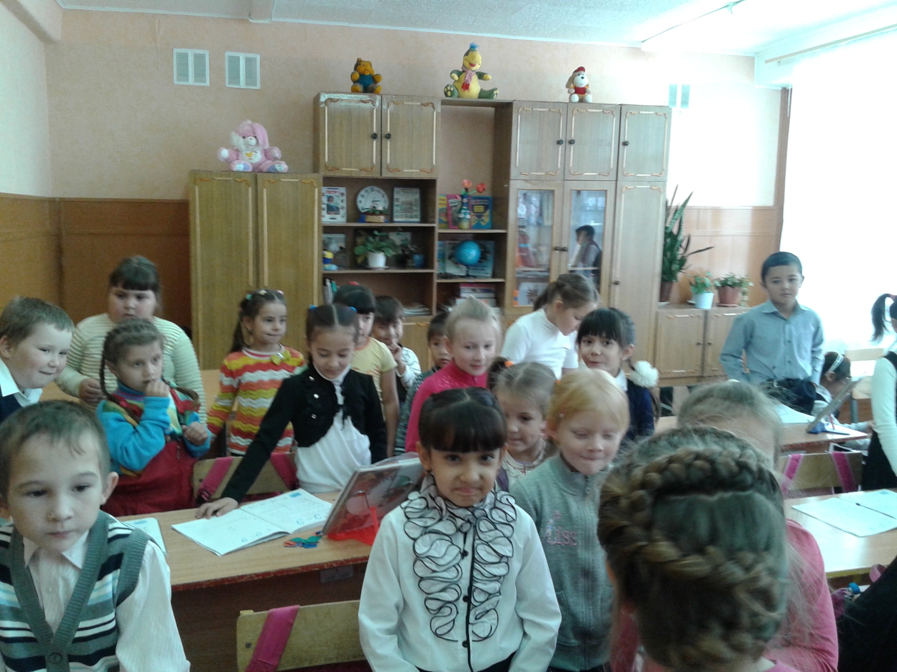

Slide 13
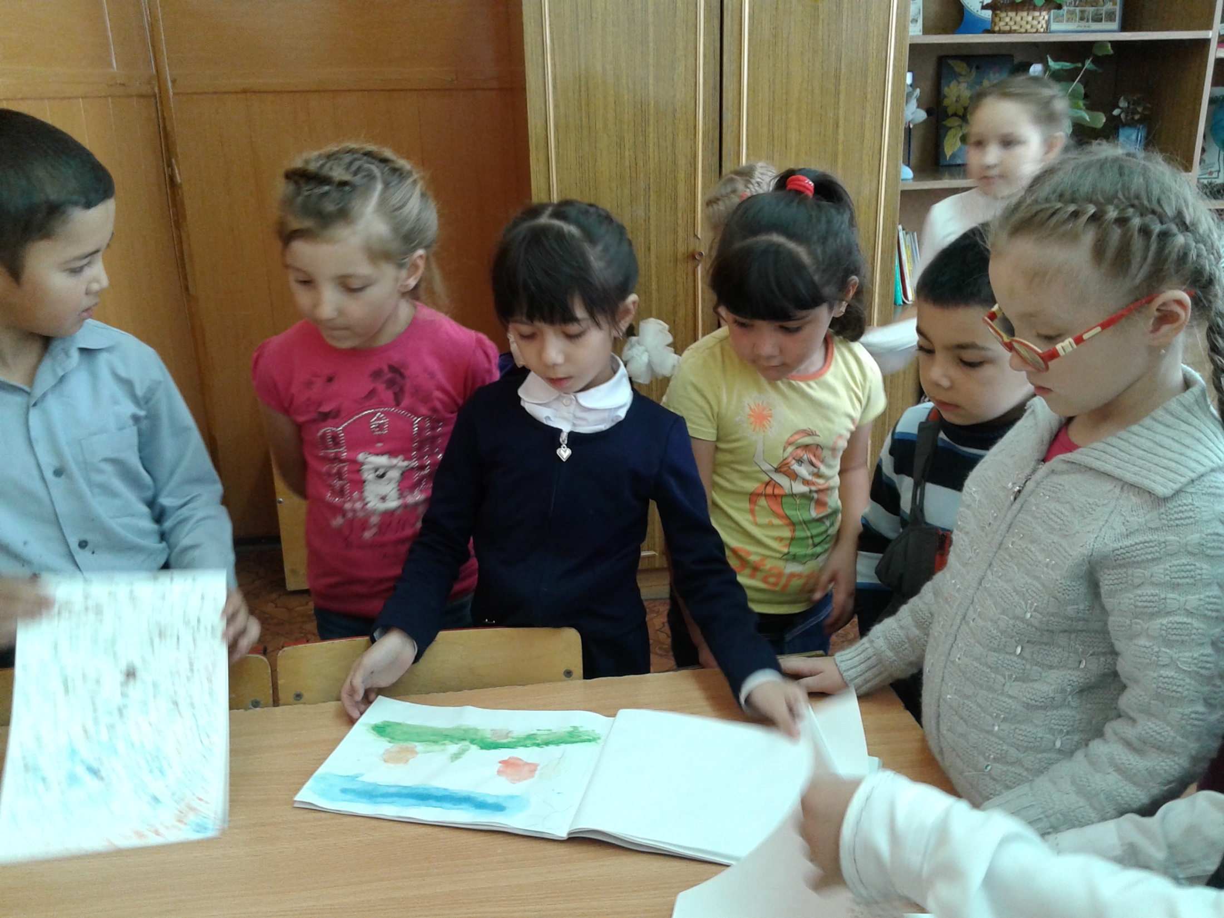

Slide 14
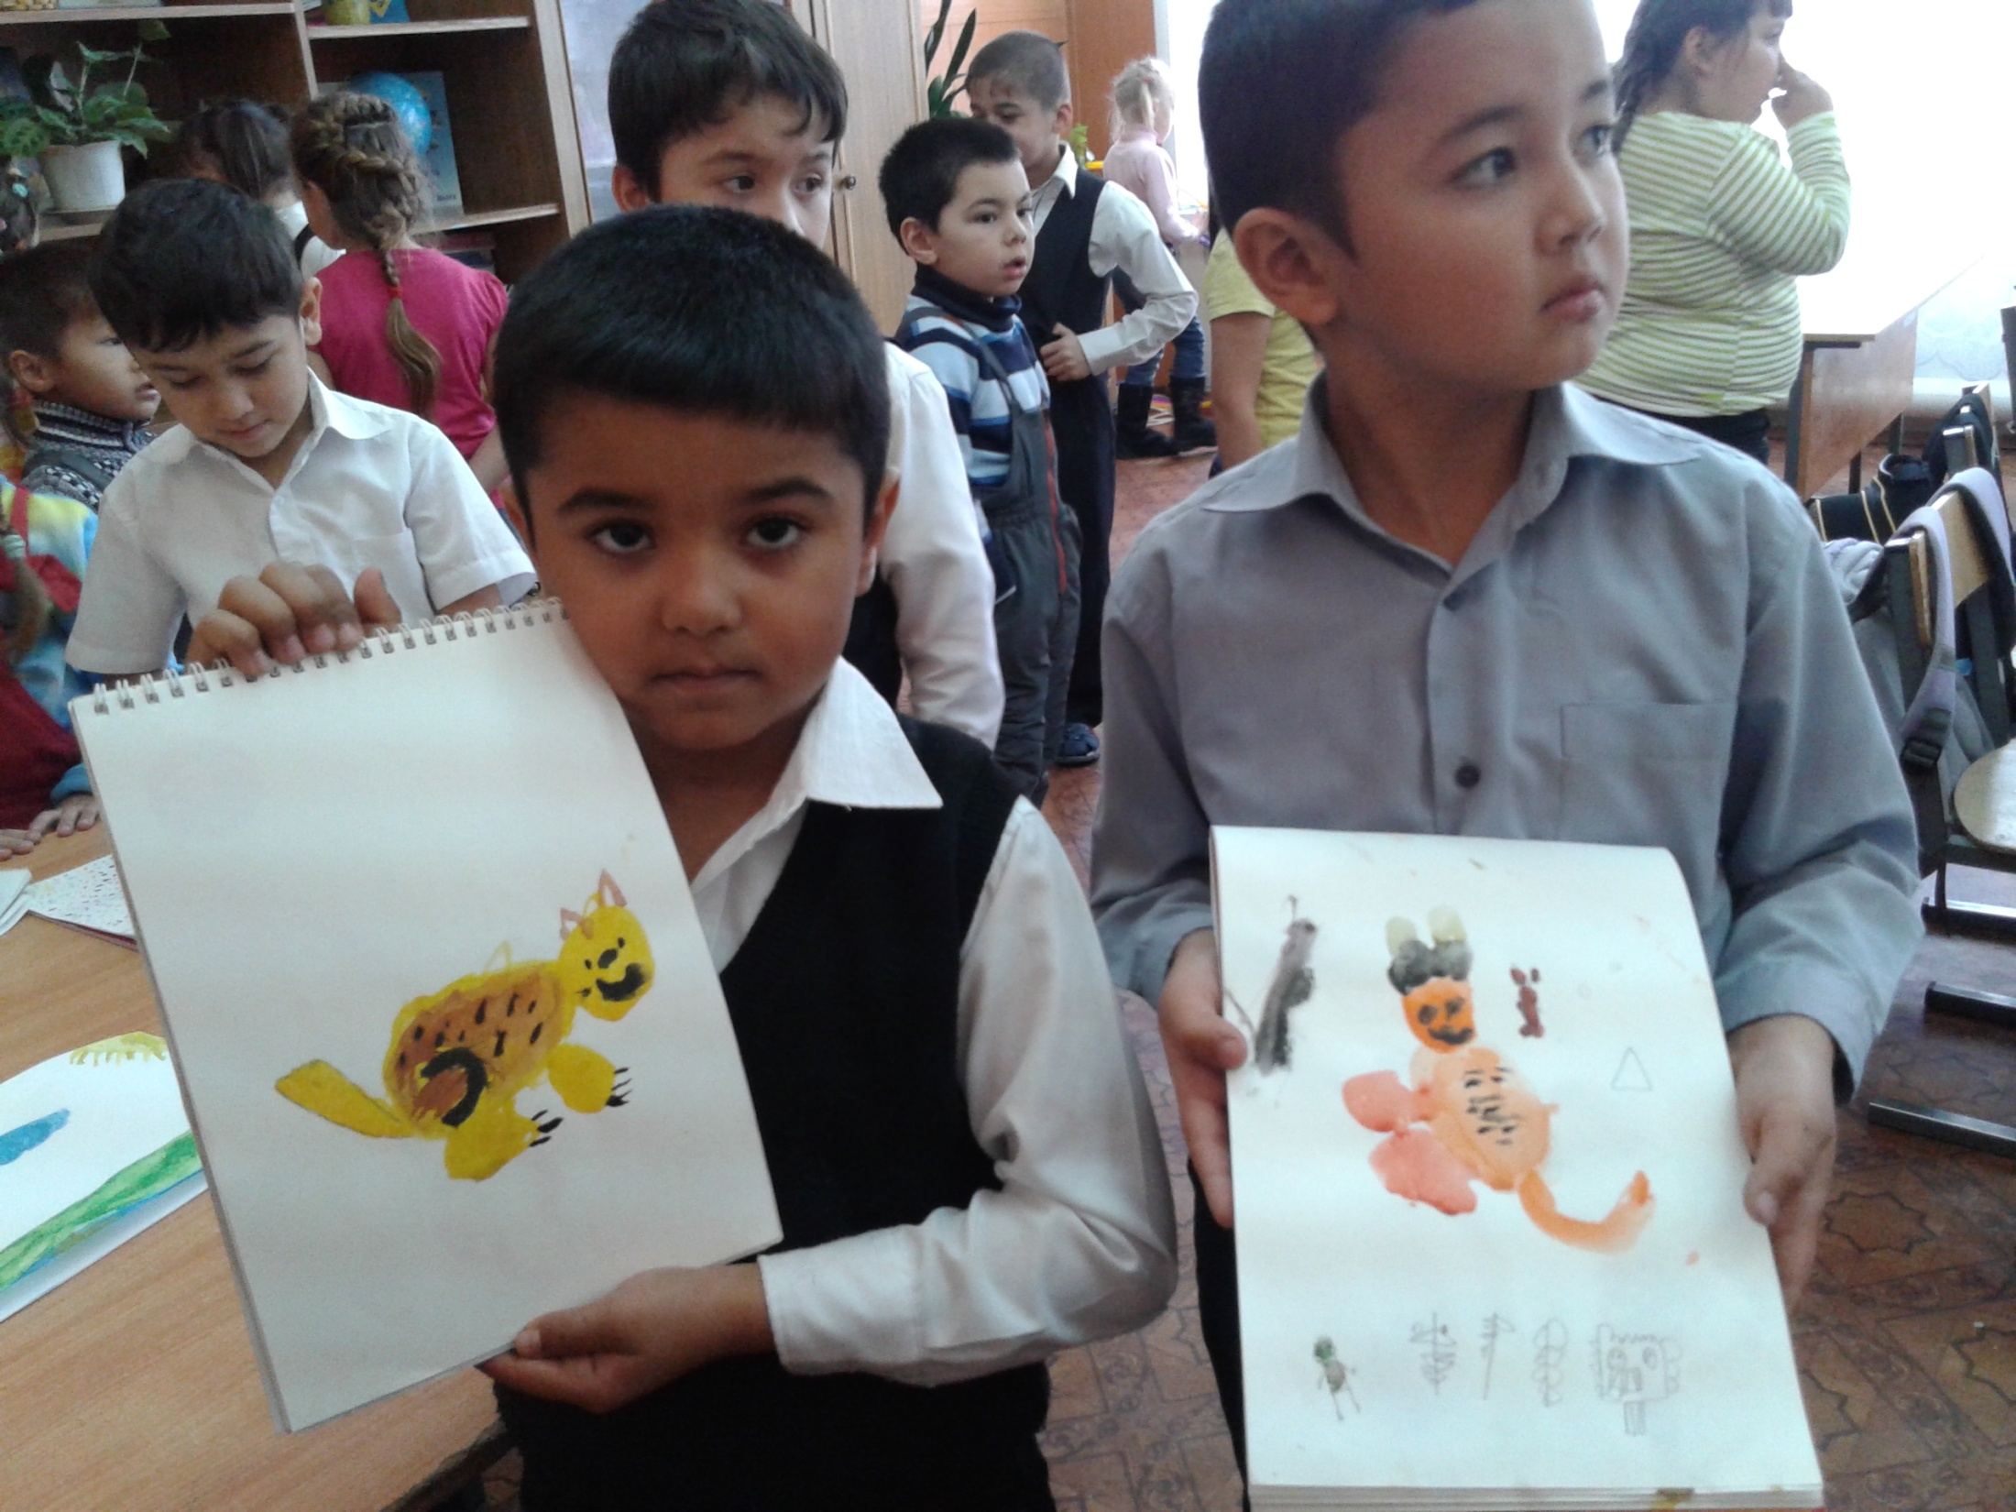

Slide 15
